Slide 1


QCF/QR simplifié accessible sur DEI
Evolution septembre 2019

Slide 2
QCF/QR simplifié accessible sur DEI
Sommaire
1. Contexte
2. Le parcours client

Slide 3
QCF/QR simplifié accessible sur DEI contexte de l’evolution
La réglementation MIF 2 nécessite de connaître la compétence financière ainsi que le profil de risque de l’investisseur.
A l’heure actuelle, ces deux questionnaires QCF et QR ne peuvent être validés ou modifiés que sur le poste bancaire.
Ces questionnaires sont souvent réalisés au moment d’une ouverture de compte titres ou de PEA, d’une opération titres ou sur OPC, d’une souscription d’un contrat d’assurance, etc.
A la clé, un alourdissement du parcours commercial.
L’évolution à venir début septembre 2019 vise à installer le QCF/QR simplifié sur le DEI des particuliers en offrant au client la possibilité de réaliser son questionnaire:
  à tout moment via son espace « Profil »
  lors du passage d’ordre sur un compte Titres ou PEA si son QCF/QR n’est plus valide *
  lors de la réalisation d’une opération sur un produit d’assurance vie si son QCF/QR n’est plus valide *
  via l’accès à son espace « Bourse » lorsque son QCF/QR existant n’est plus valide*
* Le QCF/QR n’est plus valide s’il date de plus de deux ans ou si le client n’a pas souhaité ou si ce dernier a été réalisé avec l’ancien questionnaire ( avant le 28/05/2018)

Slide 4
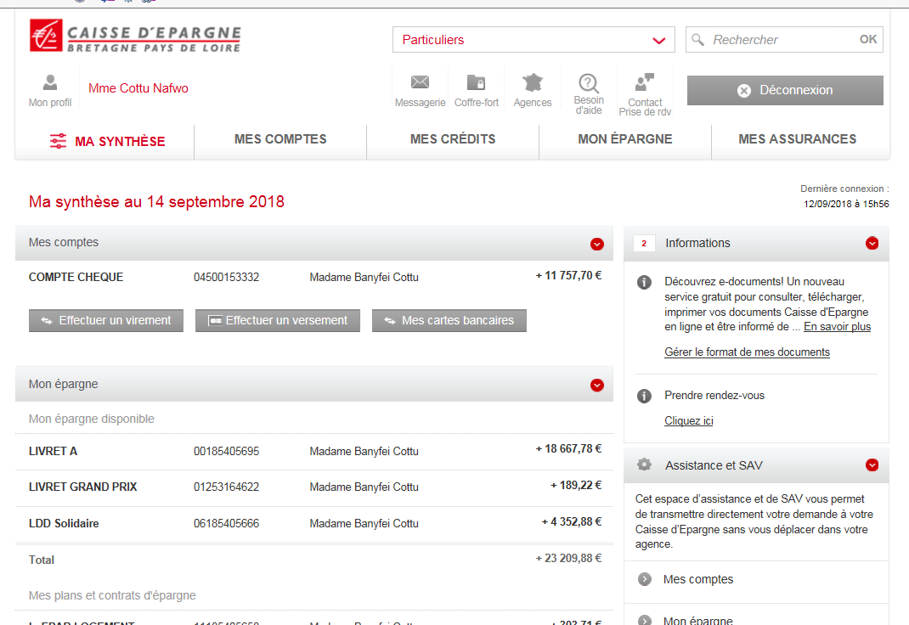
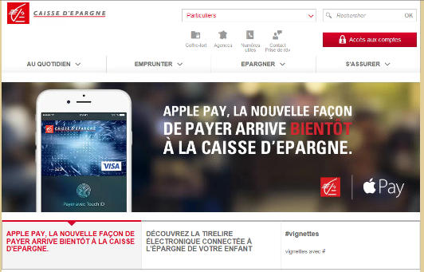
QCF/QR simplifié accessible sur DEI
Le parcours client
Accès au questionnaire
Le client accède à sa synthèse de compte en saisissant son identifiant et son mot de passe
Le QCF / QR est accessible via l’accès à « Mon Profil ».

Slide 5
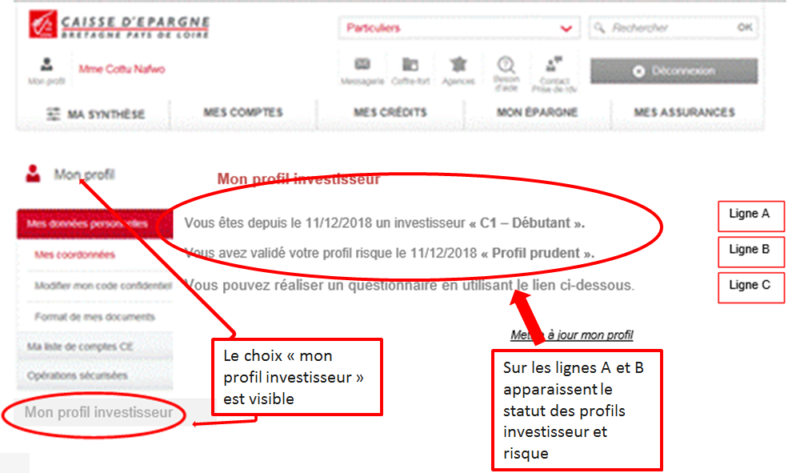
QCF/QR simplifié accessible sur DEI
Le parcours client
Accès au questionnaire
Le profil investisseur peut être valide ou invalide. Il est estimé invalide dans les cas suivants :
- Pas de questionnaire
réalisé
Refus de réponse
Questionnaire obsolète avant le 28/05/2018

Slide 6
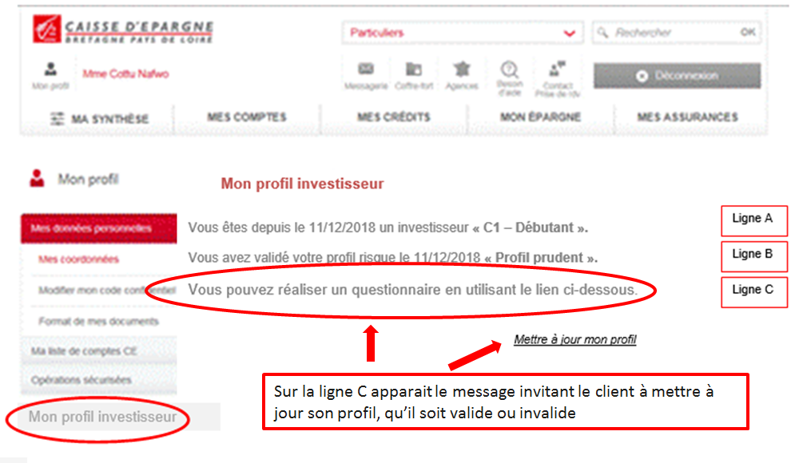
QCF/QR simplifié accessible sur DEI
Le parcours client
Accès au questionnaire
L’action « mettre à jour mon profil » déclenche le processus d’un nouveau QCF/QR

Slide 7
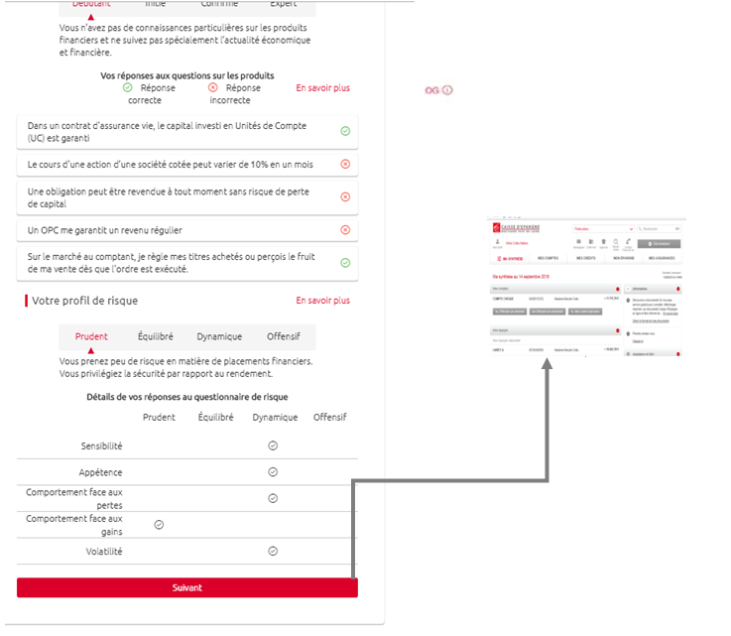
QCF/QR simplifié accessible sur DEI
Le parcours client
En fin de questionnaire
En fin de questionnaire, un écran récapitulatif apparaît

Slide 8
QCF/QR simplifié accessible sur DEI
Le parcours client
L‘alimentation des données dans MySys
En retour de questionnaire :
Les données compétence financière et risque sont enregistrées dans MySys,
Un CRE administratif est généré,
La nouvelle compétence financière est propagée sur tous les Comptes Titres qu’ils soient privés ou pros.
Puis le client est automatiquement dirigé vers l’écran de synthèse de ses comptes.

Slide 9
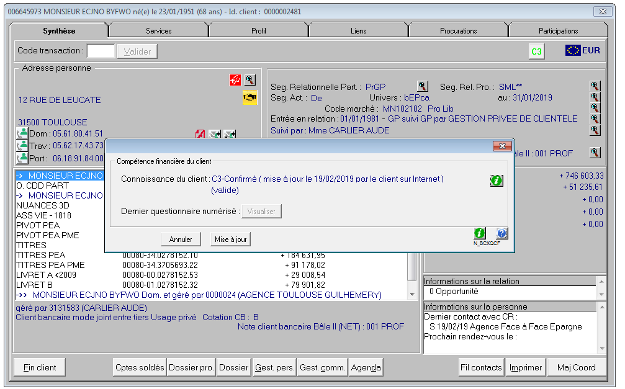
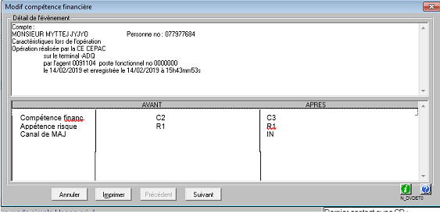
QCF/QR simplifié accessible sur DEI
Le parcours client
L‘alimentation des données dans MySys
Le canal de réalisation du dernier QCF/QR est restitué sur le poste de travail au niveau de la Synthèse client particulier
Il est également visible dans l’évènement administratif

Slide 10
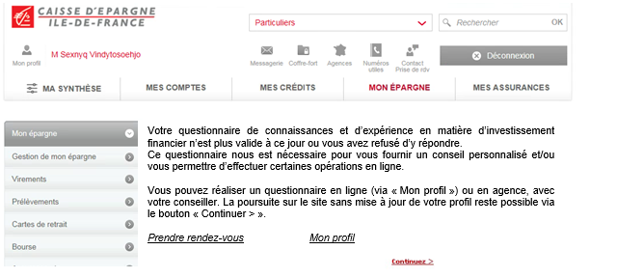
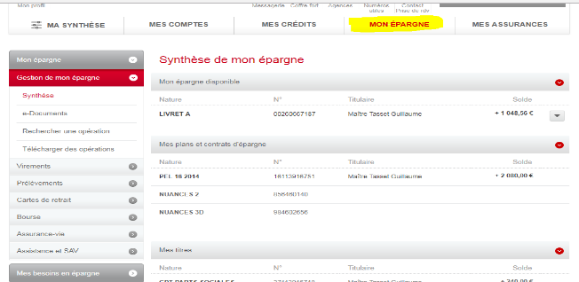
QCF/QR simplifié accessible sur DEI
Le parcours client
L’accès au QCF/QR à partir d’un contrat d’assurance vie – onglet « Mon Epargne » si le QCF/ QR n’est plus valide
La même nouveauté est installée depuis l’accès à l’assurance-vie

